Slide 1
Читающий ученик- залог успешности

Slide 2
«Чтение - это окошко, через которое дети видят и познают мир и самих себя. Оно открывается перед ребенком лишь тогда, когда наряду с чтением, одновременно с ним и даже раньше, чем впервые раскрыта книга, начинается кропотливая работа над словом.»
(В.А.Сухомлинский)
«Люди перестают мыслить, когда перестают читать».
(Д.Дидро)

Slide 3
Значение книги в жизни человека огромно. В век компьютеров и высоких технологий человек не может обойтись без чтения. Чтение… заложено в основу обучения и является одним из самых необходимых навыков в жизни. Люди, которые умеют хорошо читать, вносят вклад в создание процветающего, трудоспособного общества. В то же время они сами живут более насыщенной жизнью. Выразительное, правильное и осознанное чтение – самый важный шаг к получению хорошего образования.

Slide 4
Первый год 2 в класс работает над проектом: «Читающий ученик- залог успешного обучения» Цель проекта: повышение престижа и качества чтения среди учащихся Для реализации этого проекта были разработаны следующие мероприятия:
№ | Мероприятия | Время проведения
1. | Информационные листы о чтении, о библиотеке Организация «Клуба читателей» | Сентябрь
2. | Оформление читательских дневнико | Октябрь
3 | Анкетирование «Чтение в моей семье» Прайс листы: «Мы читающая семья» | Ноябрь
4 | Родительское собрание «Чтение-дело семейное» | Ноябрь
5 | Час чтения «Бабушкины сказки» | Декабрь
6 | Конкурс плакатов: «Самая интересная книга» | Январь
7 | Конкурс фотографии «Пойман за чтением» | Январь
8 | Организация книжно-журнальных выставок | Февраль
9 | Конкурс «Лидер чтения» | Март
10 | Акция «Я рекомендую почитать» Подведение итогов | Апрель

Slide 5
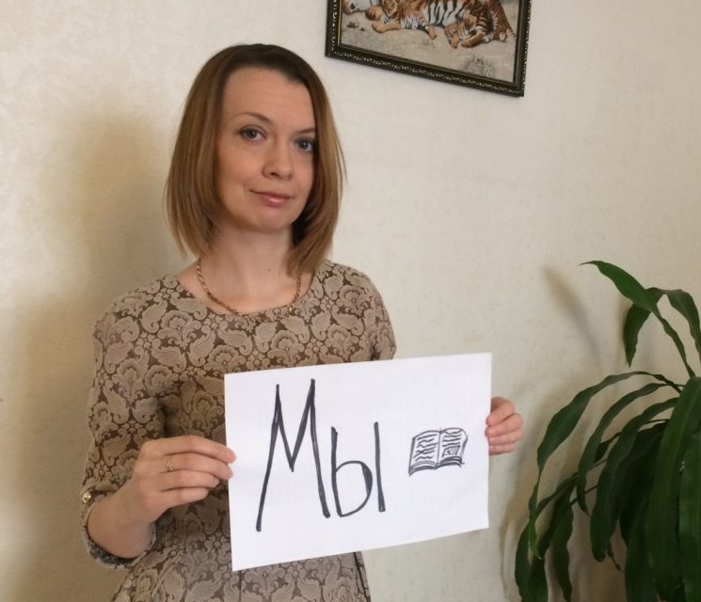
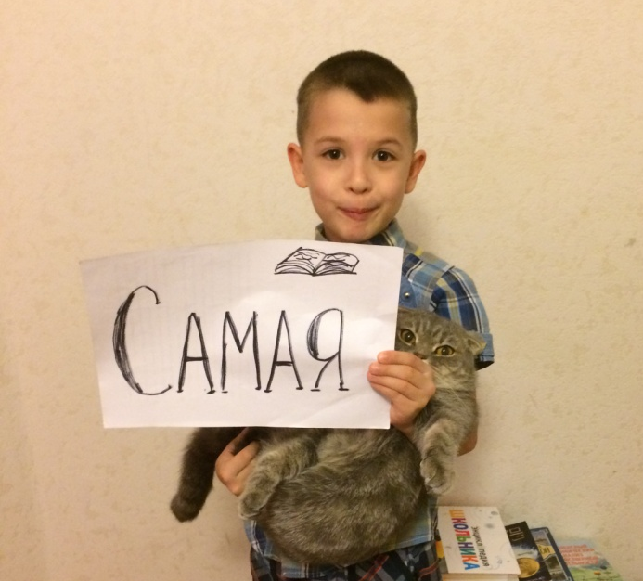
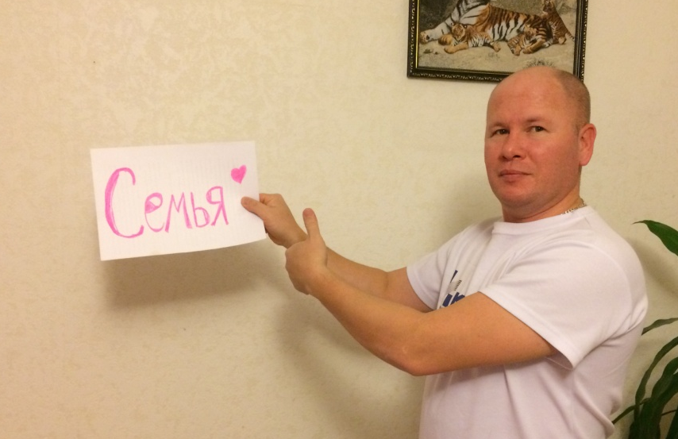
Самая читающая семья:

Slide 6
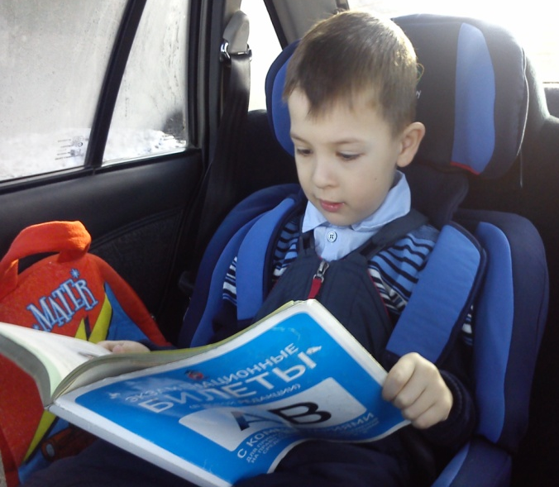
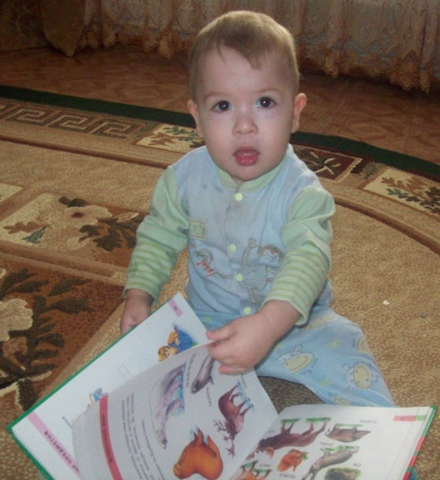
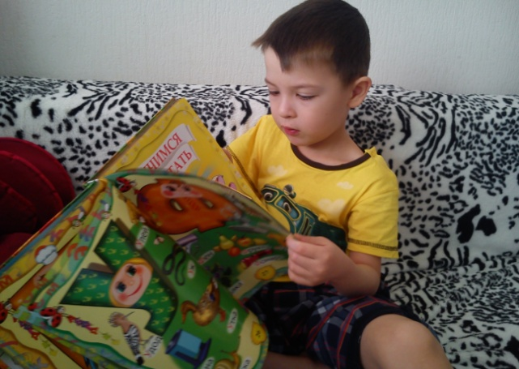
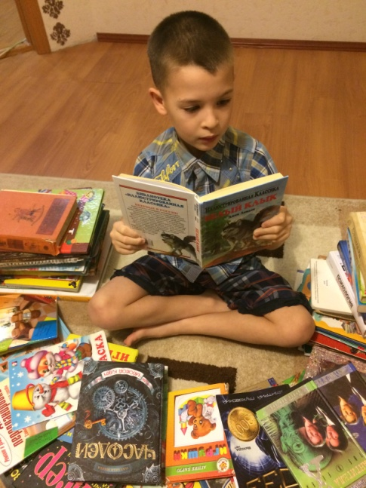
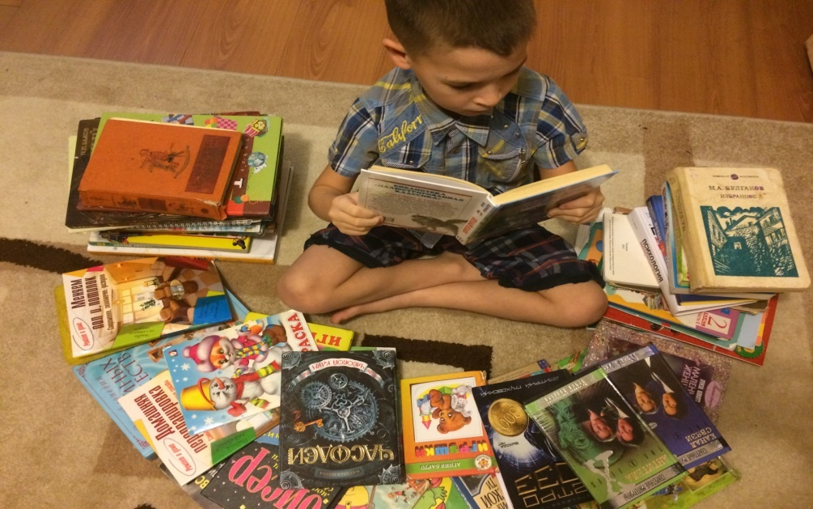

Slide 7
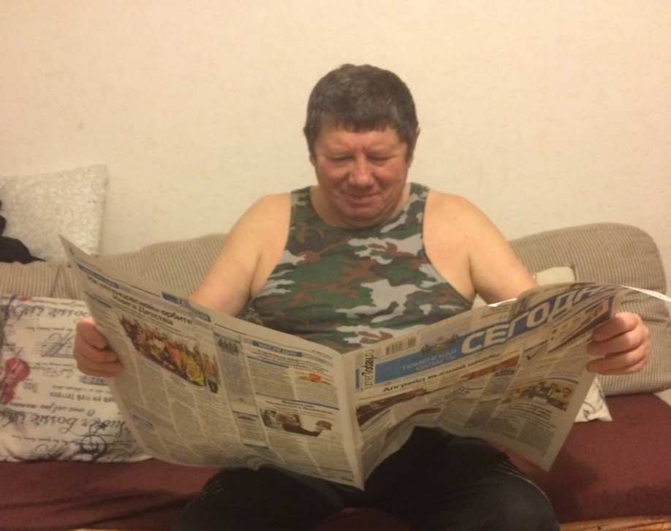
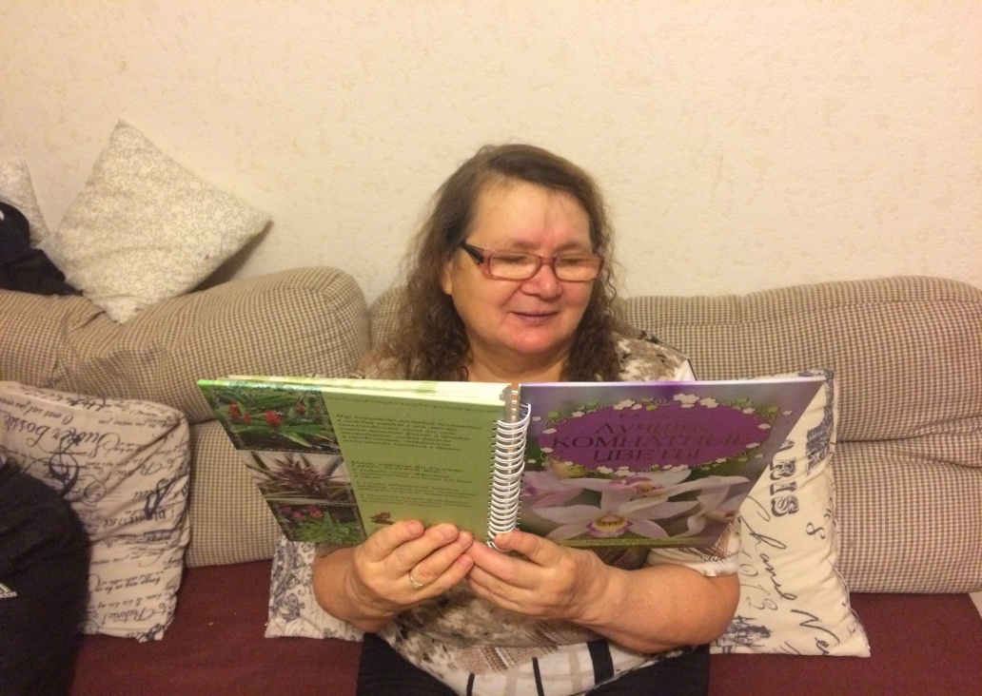

Slide 8
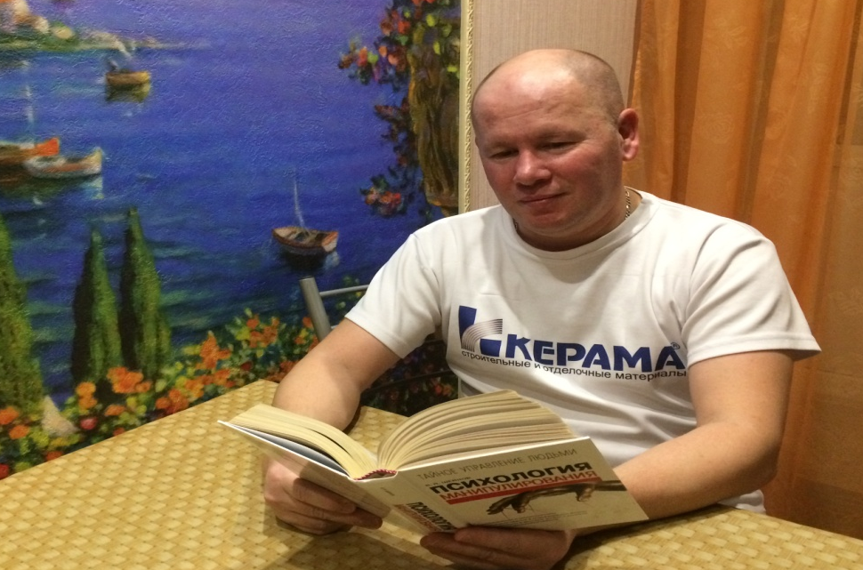

Slide 9
Самая читающая семья:
Спасибо за внимание!
С уважением семья Мусиных☺
Ноябрь 2016

Slide 10
Читательский дневник
№ | Название произведения | Дата | Осознанность + - | Правильность + - | Количество слов | Подпись родителя | Подпись учителя

Slide 12
Некоторые приемы работы с текстом. Упражнения на повышение уровня внимания и памяти
-подчеркнуть в ряду буквы
- найти среди буквенного набора слова, подчеркнуть их
-найти общее понятие для слов каждого ряда
-прочитай справа налево
-чтение отрывка через слово
-чтение отрывка в перевернутом виде
-восполнение пропусков букв в словах
-поиск в тексте заданных слов

Slide 13
Задания творческого характера речевой деятельности
Составление вопросов по содержанию текста для своих одноклассников
Творческое пересказывание
Продолжение произведения (придумывание конца)
Творческое сочинение
Письмо литературному герою. Письма любимым предметам
Работа с читательским дневником

Slide 14
Упражнения на определение смысловой структуры текста
Подобрать к каждому заголовку (пункту плана) соответствующую часть текста (определить, где она заканчивается)
Работа с деформированным текстом
- собери рассыпанные слова в предложение
- собери предложения (пословицы) из частей
Разбей текст на смысловые части. Выдели главную мысль в каждой смысловой части текста.
Дополни предложение…

Slide 15
Приём «Знаю, узнал, хочу узнать».
Применяется как на стадии объяснения нового материала, так и на стадии закрепления. Например, при изучении творчества А.С. Пушкина дети самостоятельно записывают в таблицу, что знали о Пушкине и его произведениях, что узнали нового, какие его стихи и что хотели бы узнать. Работа с этим приемом чаще всего выходит за рамки одного урока. Графа «Хочу узнать» дает повод к поиску новой информации, работе с дополнительной литературой.
Приём «Мозговой штурм»
позволяет активизировать младших школьников, помочь разрешить проблему, формирует нестандартное мышление. Такая методика не ставит ребёнка в рамки правильных и неправильных ответов. Ученики могут высказывать любое мнение, которое поможет найти выход из затруднительной ситуации.
Приём «Уголки» можно использовать на уроках литературного чтения при
составлении характеристики героев какого-либо произведения. Класс делится на две группы. Одна группа готовит доказательства положительных качеств героя, используя текст и свой жизненный опыт, другая - отрицательных, подкрепляя свой ответ цитатами из текста. Данный прием используется после чтения всего произведения. В конце урока делается совместный вывод.

Slide 16
Приём «Написание творческих работ»
хорошо зарекомендовал себя на этапе
закрепления изученной темы. Например, детям предлагается написать продолжение понравившегося произведения из раздела или самому написать сказку или стихотворение. Эта работа выполняется детьми, в зависимости от их уровня развития. Приём «Создание викторины».
После изучения темы или нескольких тем дети
самостоятельно, пользуясь учебными текстами, готовят вопросы для викторины, потом объединяются в группы, и проводят соревнование. Можно предложить каждой группе выбирать лучшего – «знатока», а потом задать ему вопросы(участвуют все желающие).
Приём «Логическая цепочка».
После прочтения текста учащимся предлагается
построить события в логической последовательности. Данная стратегия помогает при пересказе текстов. Этот приём можно использовать при подготовке к пересказу большого по объёму произведения.

Slide 17
РАЗВИТИЕ ЧИТАТЕЛЬСКОГО ИНТЕРЕСА У ДЕТЕЙ
Прививайте ребенку интерес к чтению с раннего детства.
Покупая книги, выбирайте яркие по оформлению и интересные по содержанию.
Систематически читайте ребенку. Это сформирует у него привычку ежедневного общения с книгой.
Обсуждайте прочитанную детскую книгу среди членов своей семьи.
Рассказывайте ребенку об авторе прочитанной книги.
Если вы читаете ребенку книгу, старайтесь прервать чтение на самом увлекательном эпизоде.
Вспоминая с ребенком содержание ранее прочитанного, намеренно его искажайте, чтобы проверить, как он запомнил ранее прочитанный текст.
Рекомендуйте своему ребенку книги своего детства, делитесь своими детскими впечатлениями от чтения той или иной книги, сопоставляйте ваши и его впечатления.
Устраивайте дома дискуссии по прочитанным книгам.
Покупайте, по возможности, книги полюбившихся ребенку авторов, оформляйте его личную библиотеку.
Дарите ребенку книгу с дарственной надписью, теплыми пожеланиями. Спустя годы это станет счастливым напоминанием о родном доме, его традициях, дорогих и близких людях.

